Slide 1

朝
夕
教
育
Vue3+.NET6权限管理系统
授课人：Rise老师

Slide 2





项目展示
http://localhost:3001/

Slide 3
适合人群
1.有一定HTML+CSS基础。知道基本的Dom结构和标签使用，以及会一点点样式即可。
2.想学点前端的后端开发。有后端基础，本教程学起来相对容易上手。

Slide 4
开发环境和技术栈
​ 操作系统：windows
开发工具：vscode、Visual Studio 、sql server
​ 前端：Vue3、Vite、TypeScript、SCSS、Element Plus、Router、axios、Vuex
​ 后端：.NET6、Automapper、Autofac、Sql sugar、JWT、Log4Net

Slide 5
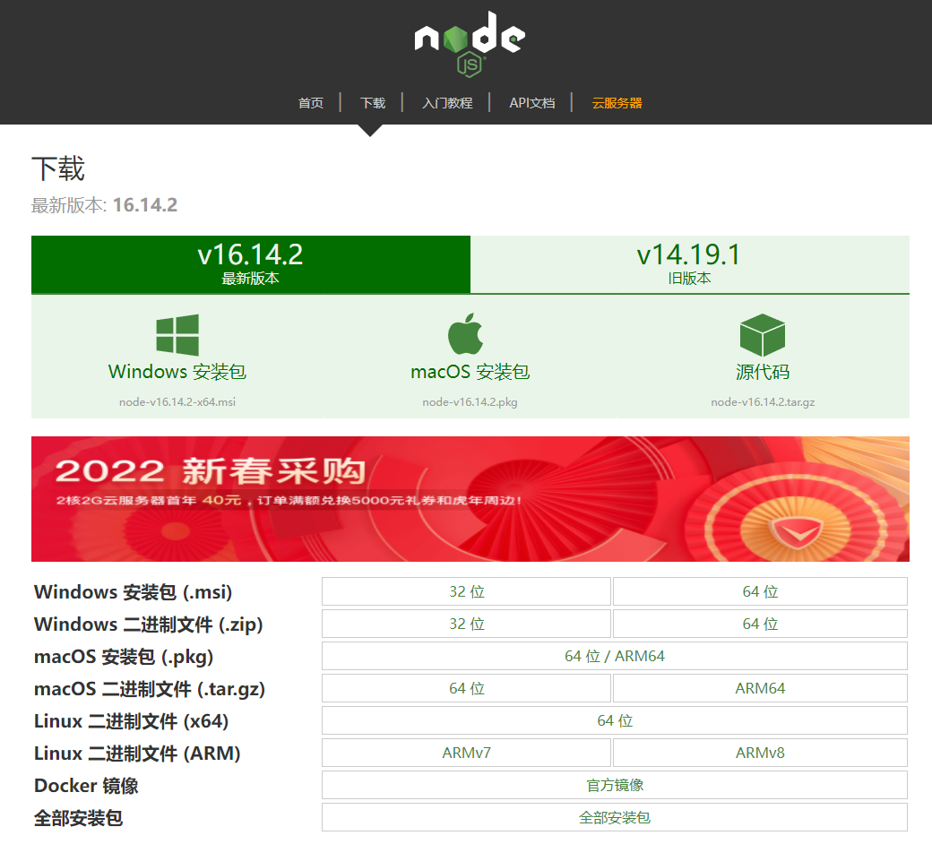
安装NodeJS环境
一、环境的作用
开发vue项目需要通过nmp命令来创建和启动，安装
nodejs仅仅只是为了获得这个命令，和使用nodejs开发
无关。
二、下载地址 http://nodejs.cn/download/
三、推荐下载最新版本，如果开发过程中出现一些包
无法下载或者出现错误，可尝试切到旧版本，然后重
新安装包。
四、通过node --version看版本号表示安装好了

Slide 6
创建项目
一、使用 Vite 快速构建 Vue 项目
npm init vite@latest zhaoxi.admin
二、项目目录介绍
node_modules 模块包
public 公共资源
src 项目目录
assets 静态资源
components 组件
App.vue 根组件、
main.ts 根函数入口，全局配置生效的地方
package.json 项目配置文件，项目的标题、版本，模块的版本等信息
tsconfig.json TS配置文件
vite.config.ts Vite配置文件

Slide 7
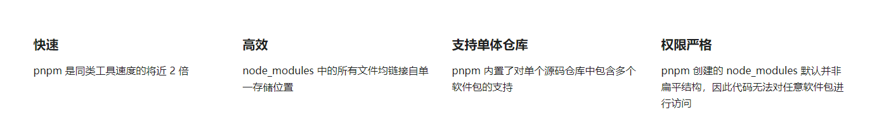
pnpm的介绍和安装
一、官网介绍
https://www.pnpm.cn/
二、安装
npm install -g pnpm

Slide 8
安装SCSS
一、安装命令
pnpm install sass --save

Slide 9
Element Plus的介绍和使用
一、框架介绍
Element Plus，基于Vue3，面向设计师和开发者的组件库（https://element-plus.gitee.io/zh-CN/）
二、安装命令
pnpm install element-plus --save
三、项目中导入
import ElementPlus from 'element-plus'
import 'element-plus/dist/index.css'
const app = createApp(App)
app.use(ElementPlus)

Slide 10
路由的配置和使用
一、路由的作用
URL地址和页面的适配
二、安装命令
pnpm install vue-router@next --save
三、新建相关页面
四、src目录下新建文件夹router，文件夹新建
路由文件index.ts
按右侧代码块写入页面和路由映射关系
五、项目中导入
import router from './router
app.use(store)
六、在App.vue里面加上路由标签
<router-view></router-view>
import {createRouter,createWebHistory} from 'vue-router'
import HomePage from "./views/HomePage.vue"
import LoveFlower from "./views/LoveFlower.vue"
const router = createRouter({
history: createWebHistory(),
routes: [
{ path: '/', component: HomePage },
{ path: '/loveflower', component: LoveFlower }, ],
})
export default router

Slide 11
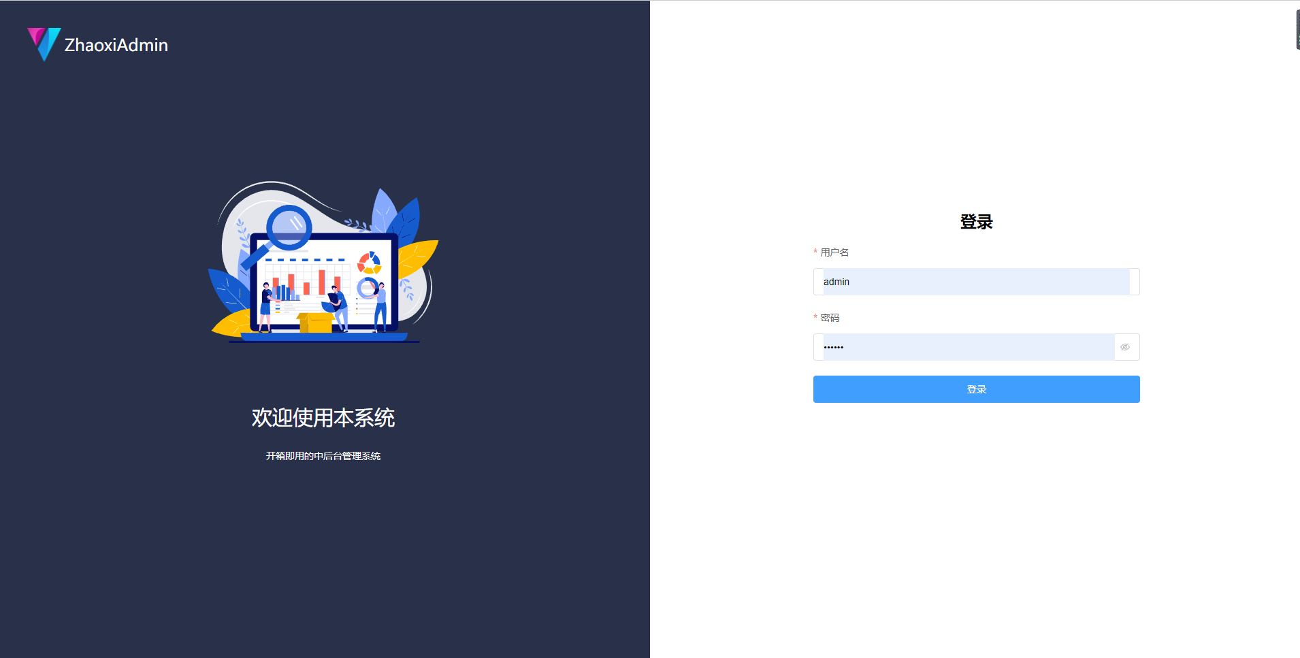
登录静态页样式编写

Slide 12
登录静态页样式编写调整（全局样式）
一、assets下面新建css文件夹，新建global.scss样式表
二、在main.ts中导入global.scss使其生效

Slide 13
登录静态页表单验证
import type { FormInstance, FormRules } from 'element-plus'
const rules = reactive<FormRules>({
//用户名
userName: [{ required: true, message: "请输入用户名", trigger: 'blur' }],
//密码
passWord: [{ required: true, message: "请输入密码", trigger: 'blur' }]
})
const ruleFormRef = ref<FormInstance>()
const onSubmit = async (ruleFormRef: FormInstance | undefined) => {
if (!ruleFormRef) return;
await ruleFormRef.validate(async (valid, fields) => {
if (valid) {
console.log("正在登录...")
} else {
console.log("校验不通过！")
console.log(fields)
}
})
}
:rules="rules" ref="ruleFormRef" （form表单）

Slide 14
校验不通过弹窗提示
一、导入ElMessage组件
二、处理fields数组

Slide 15
Vuex的介绍和使用
一、介绍
https://vuex.vuejs.org/zh/
二、使用
pnpm install vuex@next --save
三、src目录下新建文件夹vuex，新建文件index.ts
四、main函数里导入
import store from './vuex/index
//挂载vuex
app.use(store)

Slide 16

页面布局的分析和设计
左侧菜单（静态）、顶部面包屑和登录状态，以及中心的核心页面呈现

Slide 17
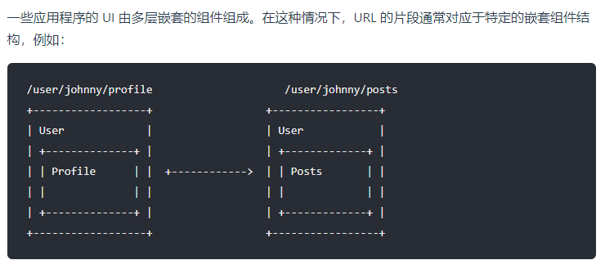
嵌套路由

Slide 18
桌面静态样式编写
组件和图标的基础使用
el-card卡片组件+新建CardCom组件实现功能复用

Slide 19
echarts图表的使用
echarts图表的使用
饼图、柱状图、折线图
1、官网教程
https://echarts.apache.org/handbook/zh/get-started
2、安装
pnpm install echarts --save
3、参照官网教程使用对应的图形即可

Slide 20
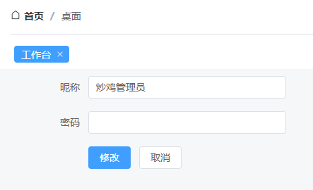
个人中心信息编辑页静态页

Slide 21
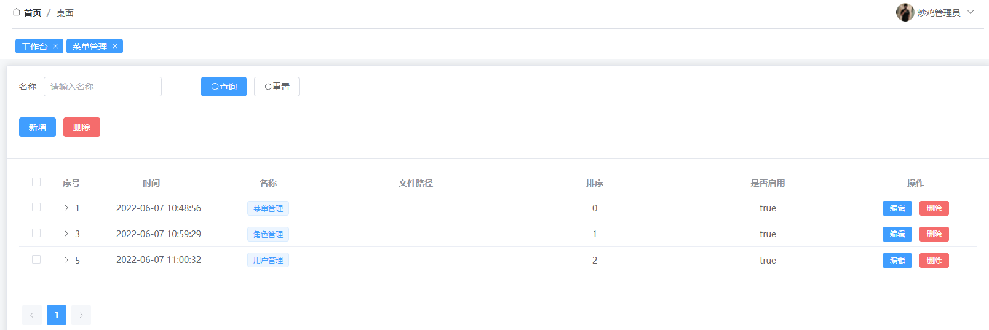
菜单模块列表静态页

Slide 22
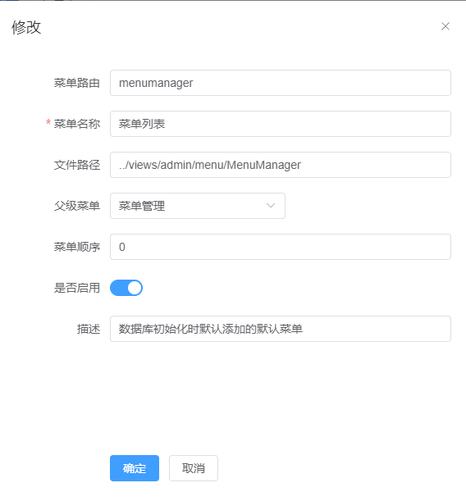
菜单模块编辑功能静态页

Slide 23
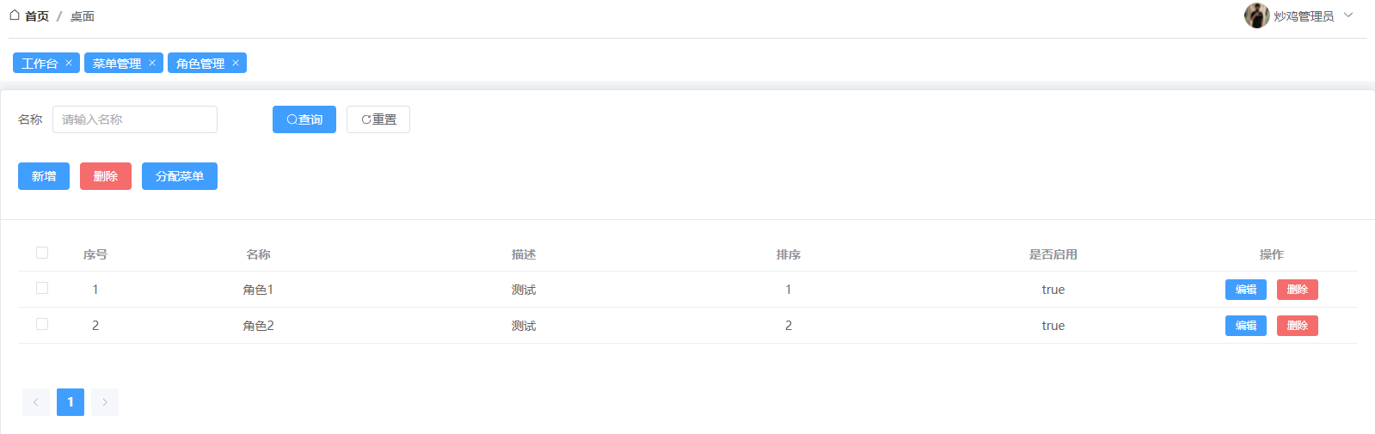
角色模块静态页

Slide 24
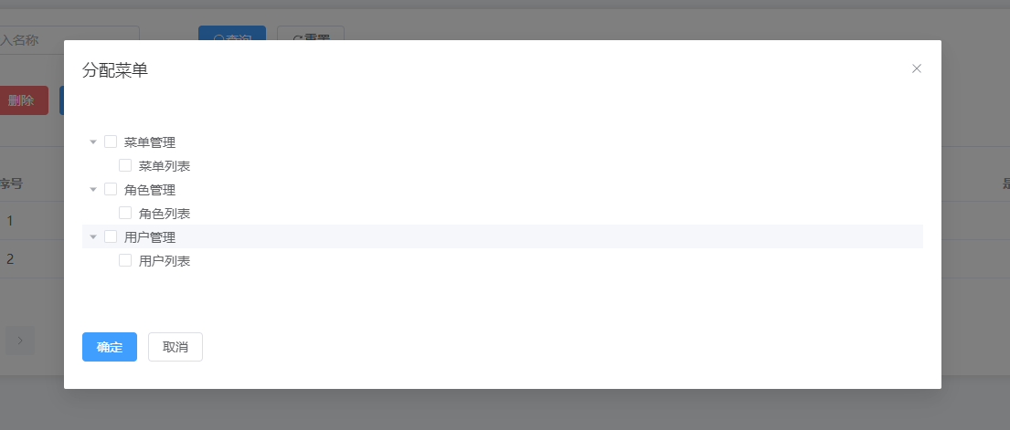
角色模块分配菜单静态页

Slide 25
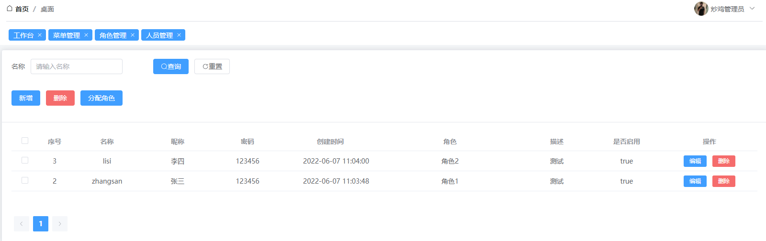
用户管理模块静态页

Slide 26
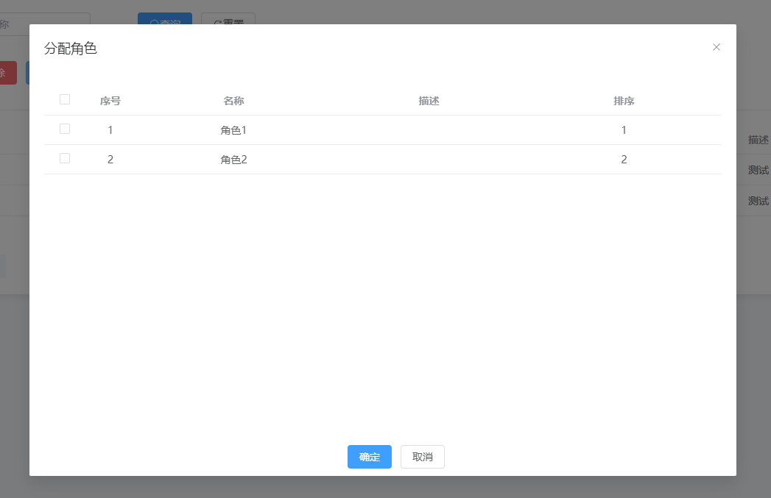
用户管理模块分配角色静态页

Slide 27
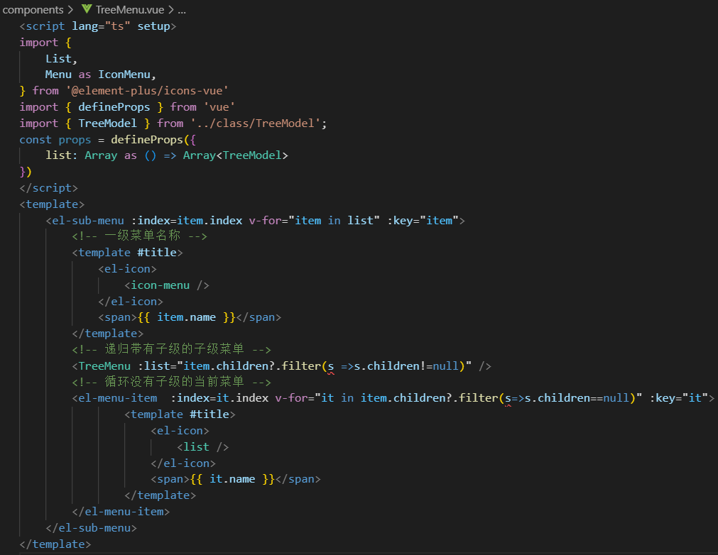
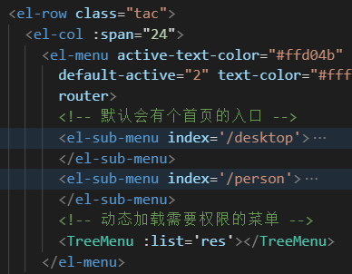
左侧菜单读取JSON配置动态渲染
自定义Tree组件
递归获取和渲染数据
在RootPage页面调用组件

Slide 28
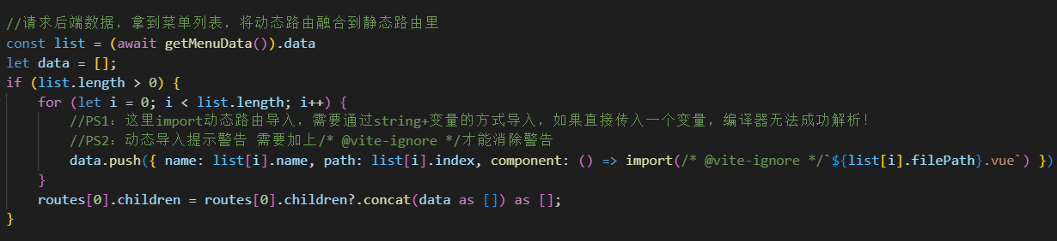
动态路由配置
在router配置文件中，默认存在一些公共的静态路由。
而，动态路由则需要调取webapi获取数据，最后通过import的方式导入
这里使用Json数据模拟后端webapi

Slide 29
Tag页面导航标签功能的实现
通过Element-plus的el-tag组件来呈现标签的样式
自定义一个组件，用来处理tag标签样式和逻辑
实现思路：
通过vuex全局管理标签的个数
每次点击页面时，vuex中的集合添加元素（需排重）

Slide 30
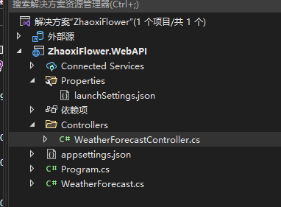
webapi的使用，以及后端路由配置
一、使用vs2022创建webapi
1、选择.NET6.0
2、选择使用控制器创建
3、选择OpenAPI
二、目录结构
三、路由配置
[Route("api/[controller]/[action]")]

Slide 31
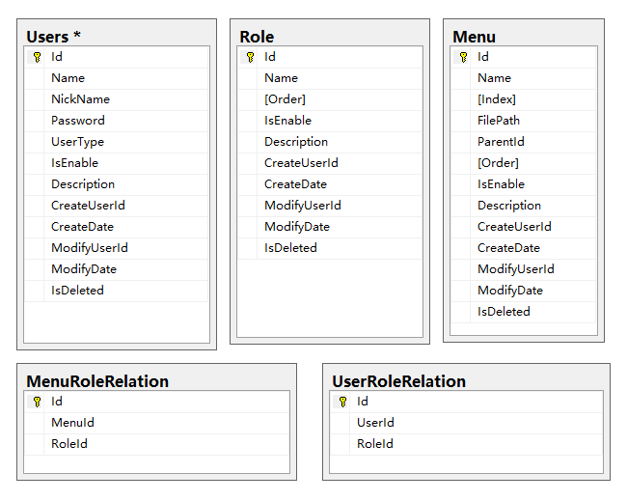
权限系统表设计
三大要素：用户、角色、菜单
给用户配角色
给角色配菜单
那么根据关系用户可以得出权限菜单

Slide 32
SqlSugar的介绍和安装
一、官网介绍
https://www.donet5.com/Home/Doc
二、安装
Nuget包管理器搜索sql sugar

Slide 33
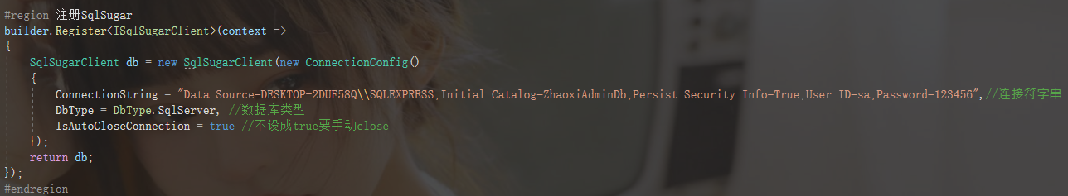
IOC的使用，注入ISqlSugarClient接口

Slide 34
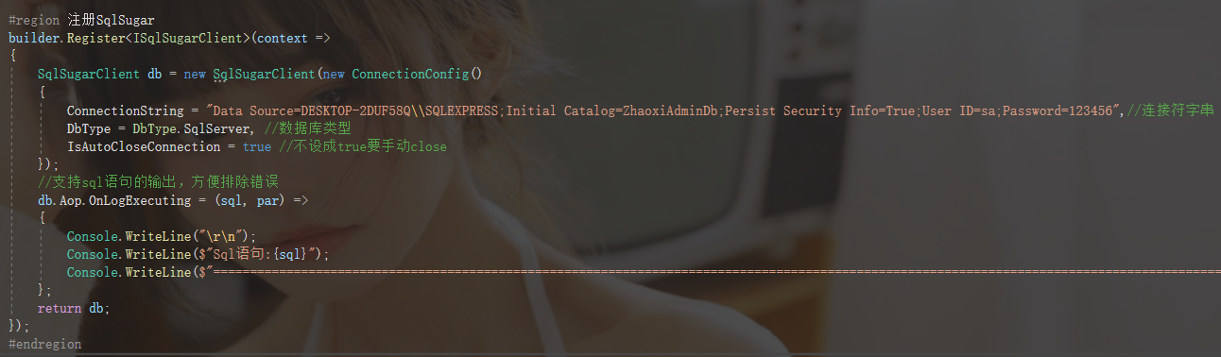
SqlSugar AOP

Slide 35
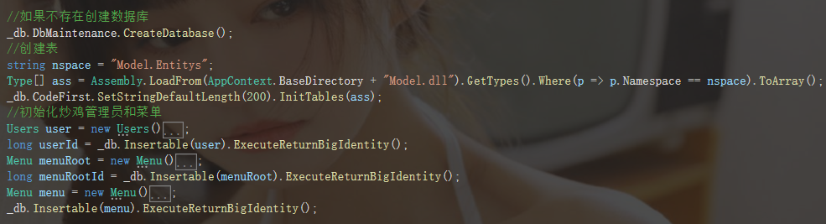
Code First

Slide 36
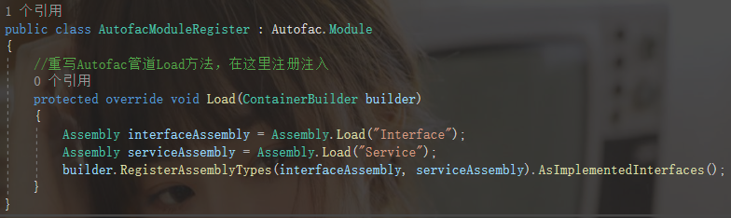
接口层和实现层绑定以及注入
一、 新建接口层和实现层类库
二、安装Autofac
Autofac
Autofac.Extensions.DependencyInjection
三、webapi新建config文件夹，新建AutofacModuleRegister文件
四、Program注册
builder.RegisterModule(new AutofacModuleRegister());

Slide 37
AutoMapper的介绍和使用
一、背景
在实际的项目开发过程中，经常会涉及到传输实体到模型实体之间的转换，通过属性的逐个赋值我们可以将传入的参数传递给另外一个实体对象。
但是随着业务复杂度的提升，有些实体的属性高达几十或上百个，那么逐个赋值会增加代码量且不美观，那么有没有一种方法， 可以实现实体到实体之间属性的映射呢，AutoMapper应运而生。
二、使用
1、引入Nuget包 AutoMapper、AutoMapper.Extensions.Microsoft.DependencyInjection
2、新建Config文件夹，以及AutoMapperConfigs文件，引用Profile
3、在构造函数中管理映射关系：CreateMap<Users, UserRes>();
4、在Program中注册
builder.Services.AddAutoMapper(typeof(AutoMapperConfigs));
5、使用
return _mapper.Map<UserRes>(user);

Slide 38
统一接口返回格式
webapi的ResultHelper、Model的ApiResult，以及其他实体模型

Slide 39
Jwt的使用
1.引入Microsoft.AspNetCore.Authentication.JwtBearer
2.搭建认证服务（Model，抽象类，实现）提供生成Token方法
3.注册JWT
app.Services.Configure<JWTTokenOptions>(builder.Configuration.GetSection("JWTTokenOptions"));
4.appsettings.json 添加配置

Slide 40
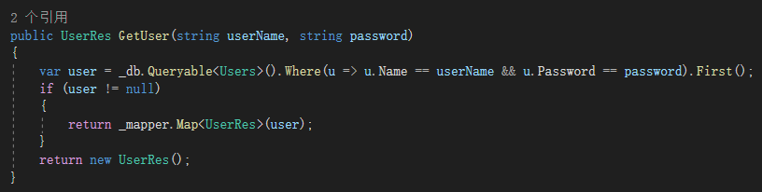
Login登录接口的实现

Slide 41
axios的使用，读取JSON数据
一、安装命令
npm install axios --save
二、src目录下新建http文件夹，新建index.ts文件
三、在需要使用的组件里导入http中的方法即可
import axios from 'axios';
import { ref } from 'vue'
//获取登录token
export const getToken = (name: string, password: string) => {
return instance.get(http + "/Login/GetToken?name=" + name + "&password=" + password);
}

Slide 42
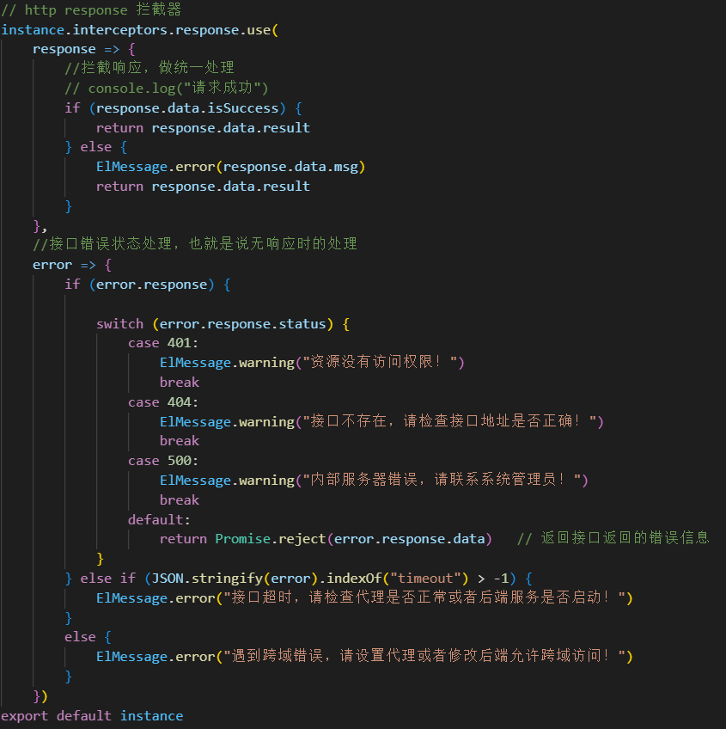
axios拦截器
拦截器的作用：
对api的返回结果解析，返回统一的格式。
对于错误信息，在拦截器中弹窗提示，业务层页面只需关注页面，无需过度关注交互。

Slide 43
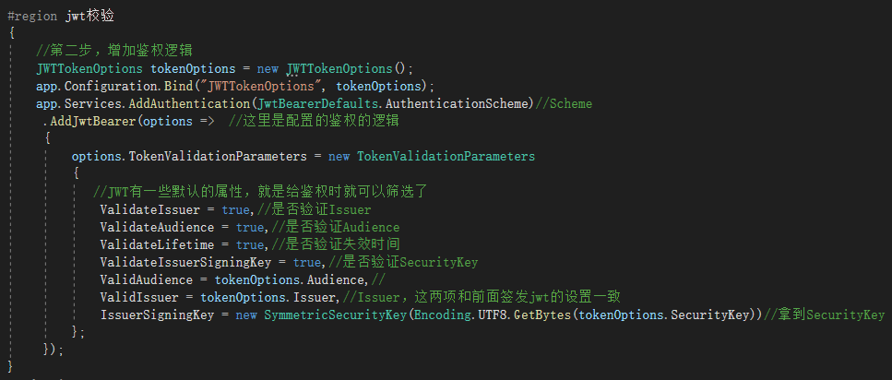
权限验证

Slide 44
axios读取webapi，跨域问题解析
一、现象
webapi接口通过swagger或者浏览器能直接访问成功并返回，但是当使用axios时，浏览器报错了。
Q：访问接口报错，那么接口是否经过后台处理？
二、原因
浏览器对于javascript的同源策略的限制,例如a.cn下面的js不能调用b.cn中的js,对象或数据(因为a.cn和b.cn是不同域),所以跨域就出现了

Slide 45
解决跨域之后端处理方式
解决方案
后端设置接口允许跨域
//添加跨域策略
//builder.Services.AddCors(options => {
// options.AddPolicy("CorsPolicy", opt => opt.AllowAnyOrigin().AllowAnyHeader().AllowAnyMethod().WithExposedHeaders("X-Pagination"));
//});
//使用跨域策略
//app.UseCors("CorsPolicy");

Slide 46
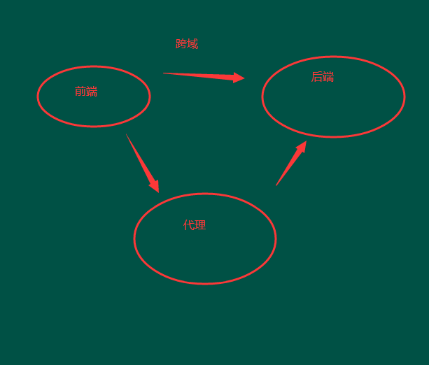
解决跨域之前端处理方式
解决方案
前端设置请求代理
server:{
port:3000,
open:true,
proxy:{
'/api':{
target:'http://localhost:5294/api',
changeOrigin:true,
rewrite:(path) => path.replace(/^\/api/,'')
}
},
}

Slide 47
登录页前后端接口联调

Slide 48
CRUD
菜单、角色、用户等模块CRUD以及页面联调

Slide 49
获取当前登录人绑定的角色所拥有的菜单

Slide 50
左侧菜单读取webapi接口

Slide 51
动态路由读取webapi接口

Slide 52
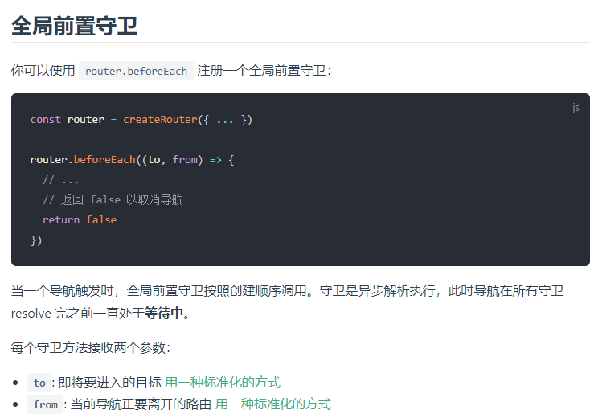
导航守卫

Slide 53
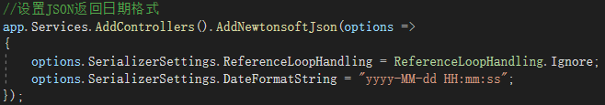
webapi统一处理日期返回格式

Slide 54
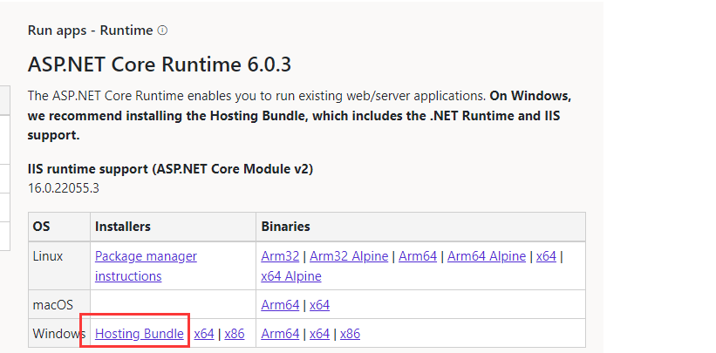
发布和部署之后端
vs发布到本地文件夹
1.安装IIS（控制面板=>程序和功能=>启用或关闭windows功能=>Internet Information Services (全部安装即可)
2.安装ASP.NET Core Runtime 6.0.3 https://dotnet.microsoft.com/en-us/download/dotnet/6.0
PS：注意，这个文件文件还包含一个模块，如果是之前安装过VS，会自动安装Runtime而不会安装ASP.NET Core Module V2，这个时候只有安装最新的运行时更新一下才能成功安装IIS需要的ASP.NET Core Module V2，否则会提示之前已经安装过其他版本的运行时。
验证发布成功：
http://localhost:7070/api/Login/GetValidateCodeImages?t=1

Slide 55
发布和部署之前端
使用 npm run build 命令打包
发布前注意事项：
1，后端接口的请求地址需要和后端发布后的地址一致，否则无法访问
2、尽量在后端设置跨域，前端如果用代理，实际上发布以后，接口会出现404错误，无法成功访问接口。
发布方式：
可以选择在IIS中发布，因为IIS支持静态网页的部署
也可以选择其他web服务器，比如Nginx等等

Slide 56
加微信拿资料:zhaoxi222666

Slide 57
感
谢
聆
听
THANK YOU FOR LISTENING
授课人：婷婷老师

